Slide 1
10.3 Flash MX的使用

Slide 2
10.3.1 Flash的创作环境

Slide 3

主要内容：
1.Flash MX界面
2.Flash MX常用术语

Slide 4
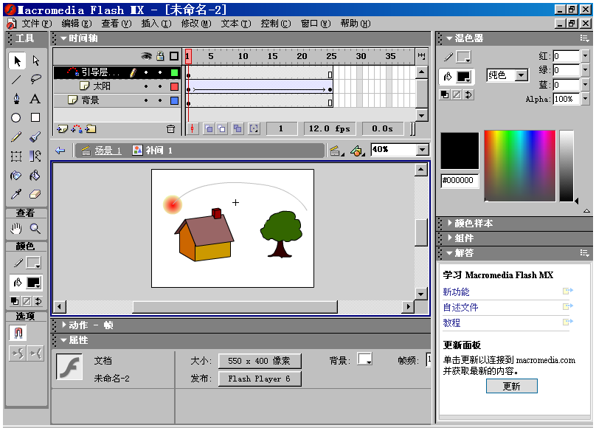
1.Flash MX界面
时间轴
帧操作区
图层区
工具箱
面板
舞台

Slide 5
1.Flash MX界面
时间轴
帧操作区
图层区
工具箱
面板
时间轴是使用“图层”和“帧”来组织控制动画内容的窗口，它可以调整动画的播放速度和顺序。当用户把不同的图形作品放在不同图层的相应帧中，使层和帧中的内容随时间的改变而发生变化时，就产生了动画。时间轴主要由层操作区和帧操作区组成。（见图）
舞台

Slide 6
1.Flash MX界面
时间轴
帧操作区
图层区
工具箱
工具箱中包含将用于创建、放置和修改文本与图形的工具 。
面板
舞台

Slide 7
1.Flash MX界面
时间轴
帧操作区
图层区
工具箱
面板
舞台
舞台是绘制图形、导入作品、添加文本等操作的位置，在舞台区可以编辑每一帧的图像

Slide 8
1.Flash MX界面
时间轴
帧操作区
图层区
工具箱
各种面板可通过“窗口”菜单调出 。
面板
舞台

Slide 9
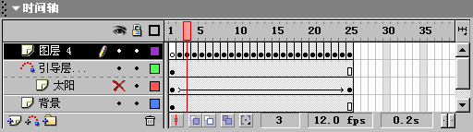
Flash MX时间轴
显
示
所
有
图
层
的
轮
廓
锁
定
/
解
除
锁
定
所
有
图
层
显
示
/
隐
藏
空
白
关
键
帧
帧
查
看
所
有
图
层
播
放
头
逐
帧
动
画
补
间
动
画
菜
单
按
钮
图
层
名
关
键
帧
空
白
帧
插
入
图
层
静
态
帧
添
加
运
动
插
入
图
层
删
除
图
层
帧
居
中
洋
葱
皮
按
钮
选
定
帧
播
放
速
率
已
播
放
时
间
引
导
层
文
件
夹

Slide 10
2.Flash MX常用术语
帧
关键帧
图层
场景
元件
实例
库
Flash动画

Slide 11
2.Flash MX常用术语
帧：时间轴上的一个小格，是影片中的一个片断。一个Flash动画就是由若干帧构成的。它在时间轴中出现的顺序决定它在影片中显示的顺序。
关键帧：指动画中定义更改的帧，它是有标记的帧。
图层：可以看成是叠放在一起的透明的胶片，当图层上没有内容时，可通过它看到下一图层的内容，这样在放映时就可得到合成的效果。
场景：电影需要很多场景，并且每个场景的对象可能都是不同的。与拍电影一样，Flash可以将多个场景中的动作组合成一个连贯的电影。最初都是从场景1开始编辑电影。

Slide 12
2.Flash MX常用术语
元件：是指电影里的每一个独立的元素，可以是文字、图形、按钮、电影片段等，并且可以在影片中重复使用。
实例：当把一个元件放到舞台，就创建了一个实例，也就是说实例是元件的实际应用。
库：用以存放可以重复使用的元件元素，可以通过“窗口”→“库”菜单调用库面板。
Flash动画：分为逐帧动画和补间动画。逐帧动画要求用户为每一个帧创建一个独立的画像，而补间动画仅要求用户创建动画的开始帧和结束帧，并适当指使Flash自动生成这两个帧之间的所有帧。

Slide 13
10.3.2 Flash的基本操作

Slide 14
主要内容：
1. 文档设置
2. 线条、矩形和椭圆
3. 选择对象
4. 文本编辑
5. 帧操作
6. 元件操作
7. 图层操作
8. 添加声音
9. 导出/预览发布

Slide 15
１．文档设置
创建文档
①打开Flash MX时，自动创建一个新文件；
②利用“文件”→“新建”菜单创建一个空白的新文件 ；
③利用“文件”→“从模板新建”菜单，套用Flash MX自
带的标准模板创建一个新文件。
设置文档
执行“修改”→“文档”菜单，设置新文档的大小、
帧频、背景色等属性。（见图）

Slide 16
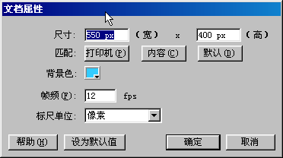
文档属性

Slide 17
文档属性
指定舞台大小，默认影片大小为550×400像素。最小尺寸为1×1像素，最大为2880×2880像素；

Slide 18
文档属性
指定舞台背景色

Slide 19
文档属性
指定每秒显示的动画帧的数量，一般8fps（每秒帧数）到12fps就足够了

Slide 20
２．线条、矩形和椭圆
绘制：选中对应工具就可画出对应的图形。其中选中铅笔工具后可设置用铅笔画出的线条的特性，选中矩形工具后可设置圆角矩形的角半径。此外还可以通过直线工具和钢笔工具来绘制线条。
颜色修改：在绘制图形前，可以通过颜色选项工具设置笔触颜色和填充颜色，绘制图形后，选定图形时利用属性面板来修改颜色和设置笔触样式和宽度，利用墨水瓶工具也可以更改对应图形的颜色。
变形：对于绘制的图形，可利用任意变形工具进行缩放、旋转、扭曲和封套变形（在选项中选择变形操作类型），也可利用“修改”→“变形”菜单进行变形。

Slide 21
３．选择对象
在Flash MX中可以用箭头工具、套索工具或键盘命令选择对象，下面列出常用的3种工具：
箭头工具
部分选取工具
套索工具

Slide 22



箭头工具
选择：方法是单击或双击对象，或在舞台空白处开始拖动鼠 标将对象包含在矩形选取框内。
移动：当鼠标变为 时，拖动鼠标将改变指向对象的位置。
改变形状：当鼠标为 时，拖动鼠标将以平滑曲线的形式改变图形形状；当鼠标为 时，拖动鼠标将以直线的形式改变图形形状。此外用箭头工具选择线条后，可以利用选项设置，使选中线条变得平滑或伸直。

Slide 23


部分选取工具
部分选取工具也可以选择对象，但它只能选取矢量线条，用户可以利用该工具更改线条的形状或改变线条的位置。
当鼠标变为 时，拖动鼠标将改变线条位置；当鼠标变为 时，拖动鼠标将改变对应句柄点的位置。

Slide 24
套索工具
套索工具选择对象要通过勾画区域的方法选择对象，用户可以在不规则和直边选择模式之间切换。详见教材9.3.2－选择对象。

Slide 25
４．文本编辑
在Flash MX影片中加入的文本可分为三种：静态文本、动态文本和输入文本。静态文本在创作影片时决定内容和外观；动态文本显示动态更新的文本；输入文本允许用户在播放电影时输入文本。
分离文本，方法为：选中文本块，执行“修改”→“分离”即可实现字符的分离；选中所有分离出的文本块，执行“修改”→“分散到图层”即可将选中对象分散到各个图层。将文本分离成单独的文本块后，还可以对其继续分离，将其转换为组成它的线条和填充，以便对它进行改变形状、擦除和其他的操作，如同任何其他形状一样。需要注意的是，一旦将文本转换为线条和填充，就不能再将它们作为文本来编辑。

Slide 26
５．帧操作
在Flash MX中可以利用时间轴和帧属性面板进行有关的帧操作。
选择帧
操作帧
帧属性面板

Slide 27

选择帧
在时间轴中单击某个帧将选择此帧；按住Ctrl键单击帧，将选择多个不连续的帧；单击要选择的第一个帧，然后按住Shift键单击要选择的最后一个帧，则多个连续的帧都将被选中；或者将鼠标移到要选择的第一帧，当鼠标变成 时，按住鼠标左键拖动到最后一帧，也可选择多个连续的帧。

Slide 28


操作帧
利用“插入”菜单用户还可以进行插入帧、插入关键帧、插入空白关键帧、删除帧等操作，此外右击时间轴上的帧，在弹出的快捷菜单中也可以进行相关帧操作，包括转换帧、选择帧、剪切、复制、粘贴帧的操作。此外对于帧的移动和复制还可以通过鼠标拖放来实现，选择帧后，当鼠标变成 时，按住鼠标左键拖动鼠标即可将选定帧移到所需位置，按住Alt键拖动，则可将选定帧复制到所需位置，此时鼠标形状为 。

Slide 29
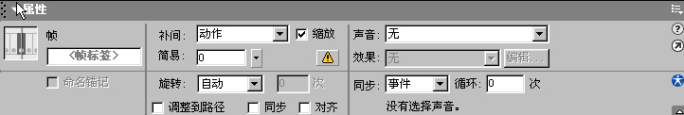
帧属性面板
使用帧属性面板可以更改帧名称，还可以设置动画和声音属性。
更改帧名称
设置补间动画
设置声音

Slide 30
６．元件操作
元件的运用加快动画播放的速度并且缩小了文档的尺寸。在Flash中，不管该元件创建了多少个实例，在文档中只保存一份副本，更改元件就会更新它的所有实例。详见教材9.3.2－元件操作。
创建元件方法有两种：
将舞台上选定元素转换为元件（“插入”→“转换为元件” ）
创建一个空元件，在元件编辑模式下进行编辑。（“插入”→“新建元件”菜单 ）

Slide 31
７．图层操作
对图层进行操作可以通过时间轴中的图层操作区和菜单进行,这里主要介绍图层操作区（见图）。
Flash中有两种图层比较特殊：运动引导层和遮罩层。运动引导层用来控制运动补间动画中对象的移动情况，那些链接到运动引导层的常规层就成为被引导层。遮罩层则是通过一个孔露出位于它下面的被遮罩图层的内容；在Flash中显示遮罩效果，需要锁定遮罩层和被遮罩层。
右击图层在弹出的快捷菜单中可对图层进一步设置。选择“属性”菜单，可设置图层属性（见图）。

Slide 32
时间轴的图层操作
按着鼠标左键拖动图层，可改变图层顺序。
显
示
所
有
图
层
的
轮
廓
锁
定
/
解
除
锁
定
所
有
图
层
显
示
/
隐
藏
空
白
关
键
帧
帧
查
看
所
有
图
层
播
放
头
逐
帧
动
画
补
间
动
画
菜
单
按
钮
图
层
名
关
键
帧
空
白
帧
插
入
图
层
静
态
帧
添
加
运
动
插
入
图
层
删
除
图
层
帧
居
中
洋
葱
皮
按
钮
选
定
帧
播
放
速
率
已
播
放
时
间
引
导
层
文
件
夹

Slide 33
时间轴的图层操作
按着鼠标左键拖动图层，可改变图层顺序。
当前图层
显
示
所
有
图
层
的
轮
廓
锁
定
/
解
除
锁
定
所
有
图
层
显
示
/
隐
藏
空
白
关
键
帧
帧
查
看
所
有
图
层
播
放
头
逐
帧
动
画
补
间
动
画
菜
单
按
钮
图
层
名
关
键
帧
空
白
帧
插
入
图
层
静
态
帧
添
加
运
动
插
入
图
层
删
除
图
层
帧
居
中
洋
葱
皮
按
钮
选
定
帧
播
放
速
率
已
播
放
时
间
引
导
层
文
件
夹

Slide 34
时间轴的图层操作
按着鼠标左键拖动图层，可改变图层顺序。
显
示
所
有
图
层
的
轮
廓
锁
定
/
解
除
锁
定
所
有
图
层
显
示
/
隐
藏
空
白
关
键
帧
帧
查
看
所
有
图
层
播
放
头
逐
帧
动
画
补
间
动
画
菜
单
按
钮
图
层
名
关
键
帧
空
白
帧
插
入
图
层
静
态
帧
添
加
运
动
插
入
图
层
删
除
图
层
帧
居
中
洋
葱
皮
按
钮
选
定
帧
播
放
速
率
已
播
放
时
间
引
导
层
文
件
夹
隐藏状态，当发布影片时，将不会保留隐藏的图层。

Slide 35
时间轴的图层操作
按着鼠标左键拖动图层，可改变图层顺序。
显
示
所
有
图
层
的
轮
廓
锁
定
/
解
除
锁
定
所
有
图
层
显
示
/
隐
藏
空
白
关
键
帧
帧
查
看
所
有
图
层
播
放
头
逐
帧
动
画
补
间
动
画
菜
单
按
钮
图
层
名
关
键
帧
空
白
帧
插
入
图
层
静
态
帧
添
加
运
动
插
入
图
层
删
除
图
层
帧
居
中
洋
葱
皮
按
钮
选
定
帧
播
放
速
率
已
播
放
时
间
引
导
层
文
件
夹
图层轮廓颜色，帮助用户区分对象所属的图层，单击此按钮，使其变为空心时，对应图层上的对象将只以设定的轮廓颜色显示轮廓；

Slide 36
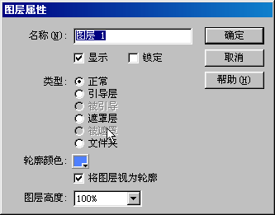
图层属性
在此对话框中，可以设置图层的名称、类型、轮廓颜色等属性。

Slide 37
图层属性
用户在运动引导层绘制路径，使被引导图层上的补间实例、组或文本块沿着路径运动。一个运动引导层可以有多个被引导图层，使多个对象沿同一条路径运动。
在此对话框中，可以设置图层的名称、类型、轮廓颜色等属性。

Slide 38
图层属性
在此对话框中，可以设置图层的名称、类型、轮廓颜色等属性。
一个遮罩层只能包含一个遮罩项目（孔），但可以同时遮罩多个层；遮罩项目可以是填充的形状、文字对象、图形元件的实例或影片剪辑，在Flash中显示遮罩效果，需要锁定遮罩层和被遮罩层。

Slide 39
８．添加声音
用户可以将wav和mp3的声音文件导入到Flash MX的库中，方法为：选择“文件”→“导入到库”或“导入”菜单；
要将库中的声音元件添加到影片中，只需把库中的声音元件拖放到对应帧的舞台上即可，此时可在帧属性面板中设置“声音”选项。详见教材9.3.2－添加声音。

Slide 40
９．导出/预览发布
对于制作完成的Flash文档，用户可以对其进行导出或发布操作。
文件导出
文件预览发布

Slide 41
文件导出
“文件”菜单下的导出又分为“导出影片”和“导出图像”，“导出影片”命令可以将整个影片导出为扩展名为swf的Flash影片或其他格式的序列图像文件，而“导出图像”命令可将当前帧内容或当前所选图像导出为静止图像或导出为单帧Flash影片。

Slide 42
预览发布
对于制作完成的Flash文档，用户还可以对其进行发布操作。在发布之前，应首先对发布进行设置：执行“文件”→“发布设置”菜单，在这个对话框中，用户可以设置即将发布出来的每种格式文件的参数。单击“发布”按钮可以创建Flash的swf文件和HTML文档。
在正式发布以前，用户可以执行“文件”→“发布预览”菜单，预览发布后的效果，也可以执行“控制”→“测试影片”菜单进行预览。

Slide 43
10.3.3 动画制作实例

Slide 44
主要内容：
1.图形变形
2.探照灯
3.运动轨迹
4.文字按钮
具体步骤详见教材10.3.3

